Slide 1
Проект создания специализированного склада для обеспечения учреждений бюджетной сферы продуктами питания
Директор Государственного казенного учреждения Вологодской области «Центр закупок»
А.В.Гудина

Slide 2
Комитет государственного заказа области
Цель создания специализированного склада
На теневом рынке посредников и перекупщиков сегодня «теряется» до 35% средств в связи с:
непрозрачностью логистической цепи;
неудовлетворительным состоянием товаропроизводящей инфраструктуры;
фактическим отсутствием системы контроля прослеживаемости качества и происхождения сельхозпродукции;
действующей системой закупок и поставок продукции в учреждения социальной сферы.
Приоритетом в создании «Специализированного склада» является создание единого механизма доведения бюджетных и внебюджетных средств, направленных на закупку продуктов питания, до отечественных сельхозтоваропроизводителей и обеспечение наименьших потерь в ходе доведения продукции до конечного потребителя.

Slide 3
Схема централизации закупок продуктов питания через центр
заказчик
заказчик
заказчик
заказчик
заказчик
заказчик
заказчик
заказчик
заказчик
Главный распорядитель бюджетных средств
Главный распорядитель бюджетных средств
Главный распорядитель бюджетных средств
Потребность
в натуральном выражении
Бюджет
Централизованные закупки
Поставки продуктов
Региональный оператор – распределительно – логистический центр
Поставки продуктов

Slide 4
Схема работы распределительно – логистического центра
План поставок товаров
от заказчиков
График поставок
от поставщиков
Зонтичные договоры
со 100 заказчиками
Прием
на ответственное хранение
Распределительно – логистический центр
Комплектация заказов
Входной контроль
Доставка заказов заказчику
Оформление документов
Отчетность
перед поставщиком

Slide 5
Схема движения денежных средств и товаров
В 2016 году - средства резервного фонда.
С 2017 года и далее – финансирование мероприятия в рамках госпрограммы «Экономическое развитие Вологодской области
на 2014-2020 гг.»
Средства
бюджета ВО
поставка товара
Государственные заказчики
контракты
заявки на закупку
«Зонтичный» договора
о взаимодействии
Комитет государственного
заказа области
Комитет государственного
заказа области
Поставщик
Распределительно – логистический центр
Проведение совместных закупок на поставку продуктов питания
Проведение открытого конкурса
на оказание услуг склада
контракт
проверки
Россельхознадзор,
Роспотребнадзор
поставка товара

Slide 6
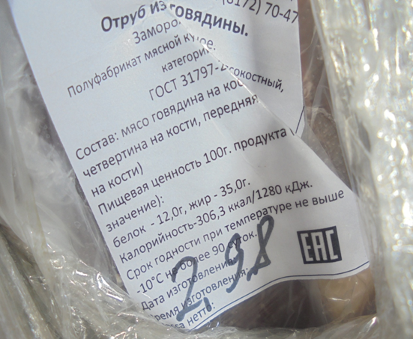
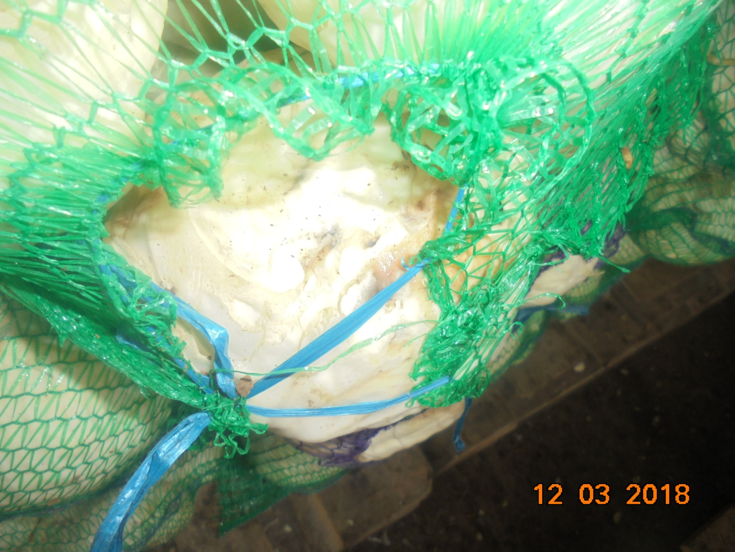
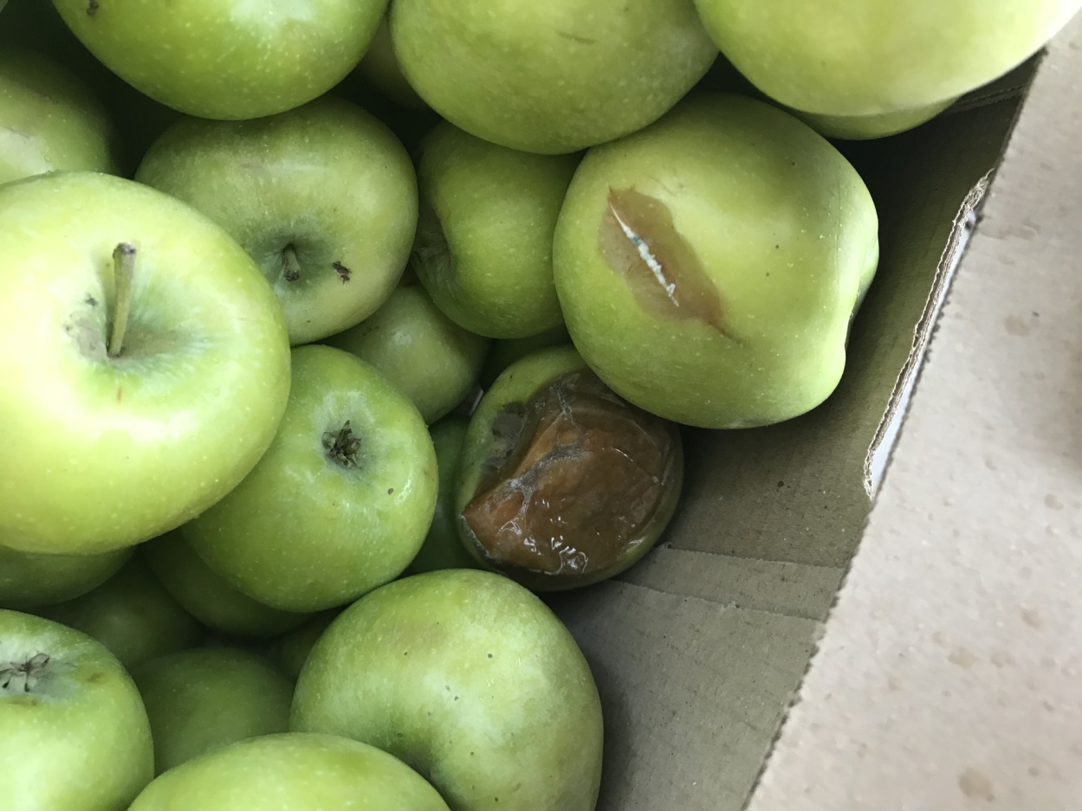
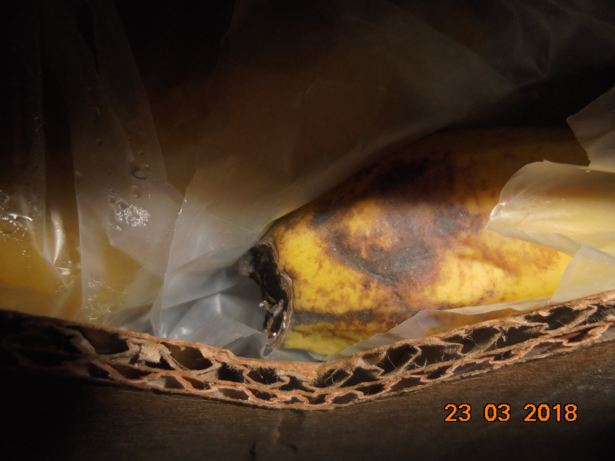
Результаты работы распределительно – логистического центра
Нарушения при поставке продовольственных товаров
Возврат некачественных товаров
Количество выставленных
претензий к поставщикам

Slide 7
Достижения
проект «Специализированный склад»
Включен в число «пилотных» проектов доклада по результатам мониторинга закупок питания в образовательных и медицинских учреждениях России, подготовленного Общероссийским Народным Фронтом
Вошел в реестр передовых практик реализации норм законодательства в сфере осуществления закупок ООО «Гильдия отечественных закупщиков и специалистов по закупкам и продажам»
Включен в список рекомендованных практик субъектов Российской Федерации по содействию развитию конкуренции в субъектах Российской Федерации
→ Опыт работы планируется заложить в законопроекте о социальном питании
→ Трансляция практики в других субъектах Российской Федерации: Самарской области и Республике Мордовия

Slide 8
Спасибо за внимание!
kgz@gov35.ru
(8172) 23-01-60
gz.gov35.ru
Официальный сайт
Комитета государственного заказа Вологодской области

